Slide 1

Notes:
Zaman ayırdığınız için teşekkür ederiz. 2009'dan bu yana TÜRSAB ve IATA lisanslarımızla 400'ü aşkın kurumsal markaya uçtan uca seyahat çözümleri sunuyoruz. Bugün liste fiyatı değil, seyahat operasyonunuzu daha verimli ve şeffaf hale getirecek süreç odaklı bir model paylaşmak istiyoruz. Hedefimiz yapınızı bir anda değiştirmek değil; ihtiyaçlarınızı dinlemek ve düşük riskli bir pilotla farkı birlikte test etmek.

Slide 2
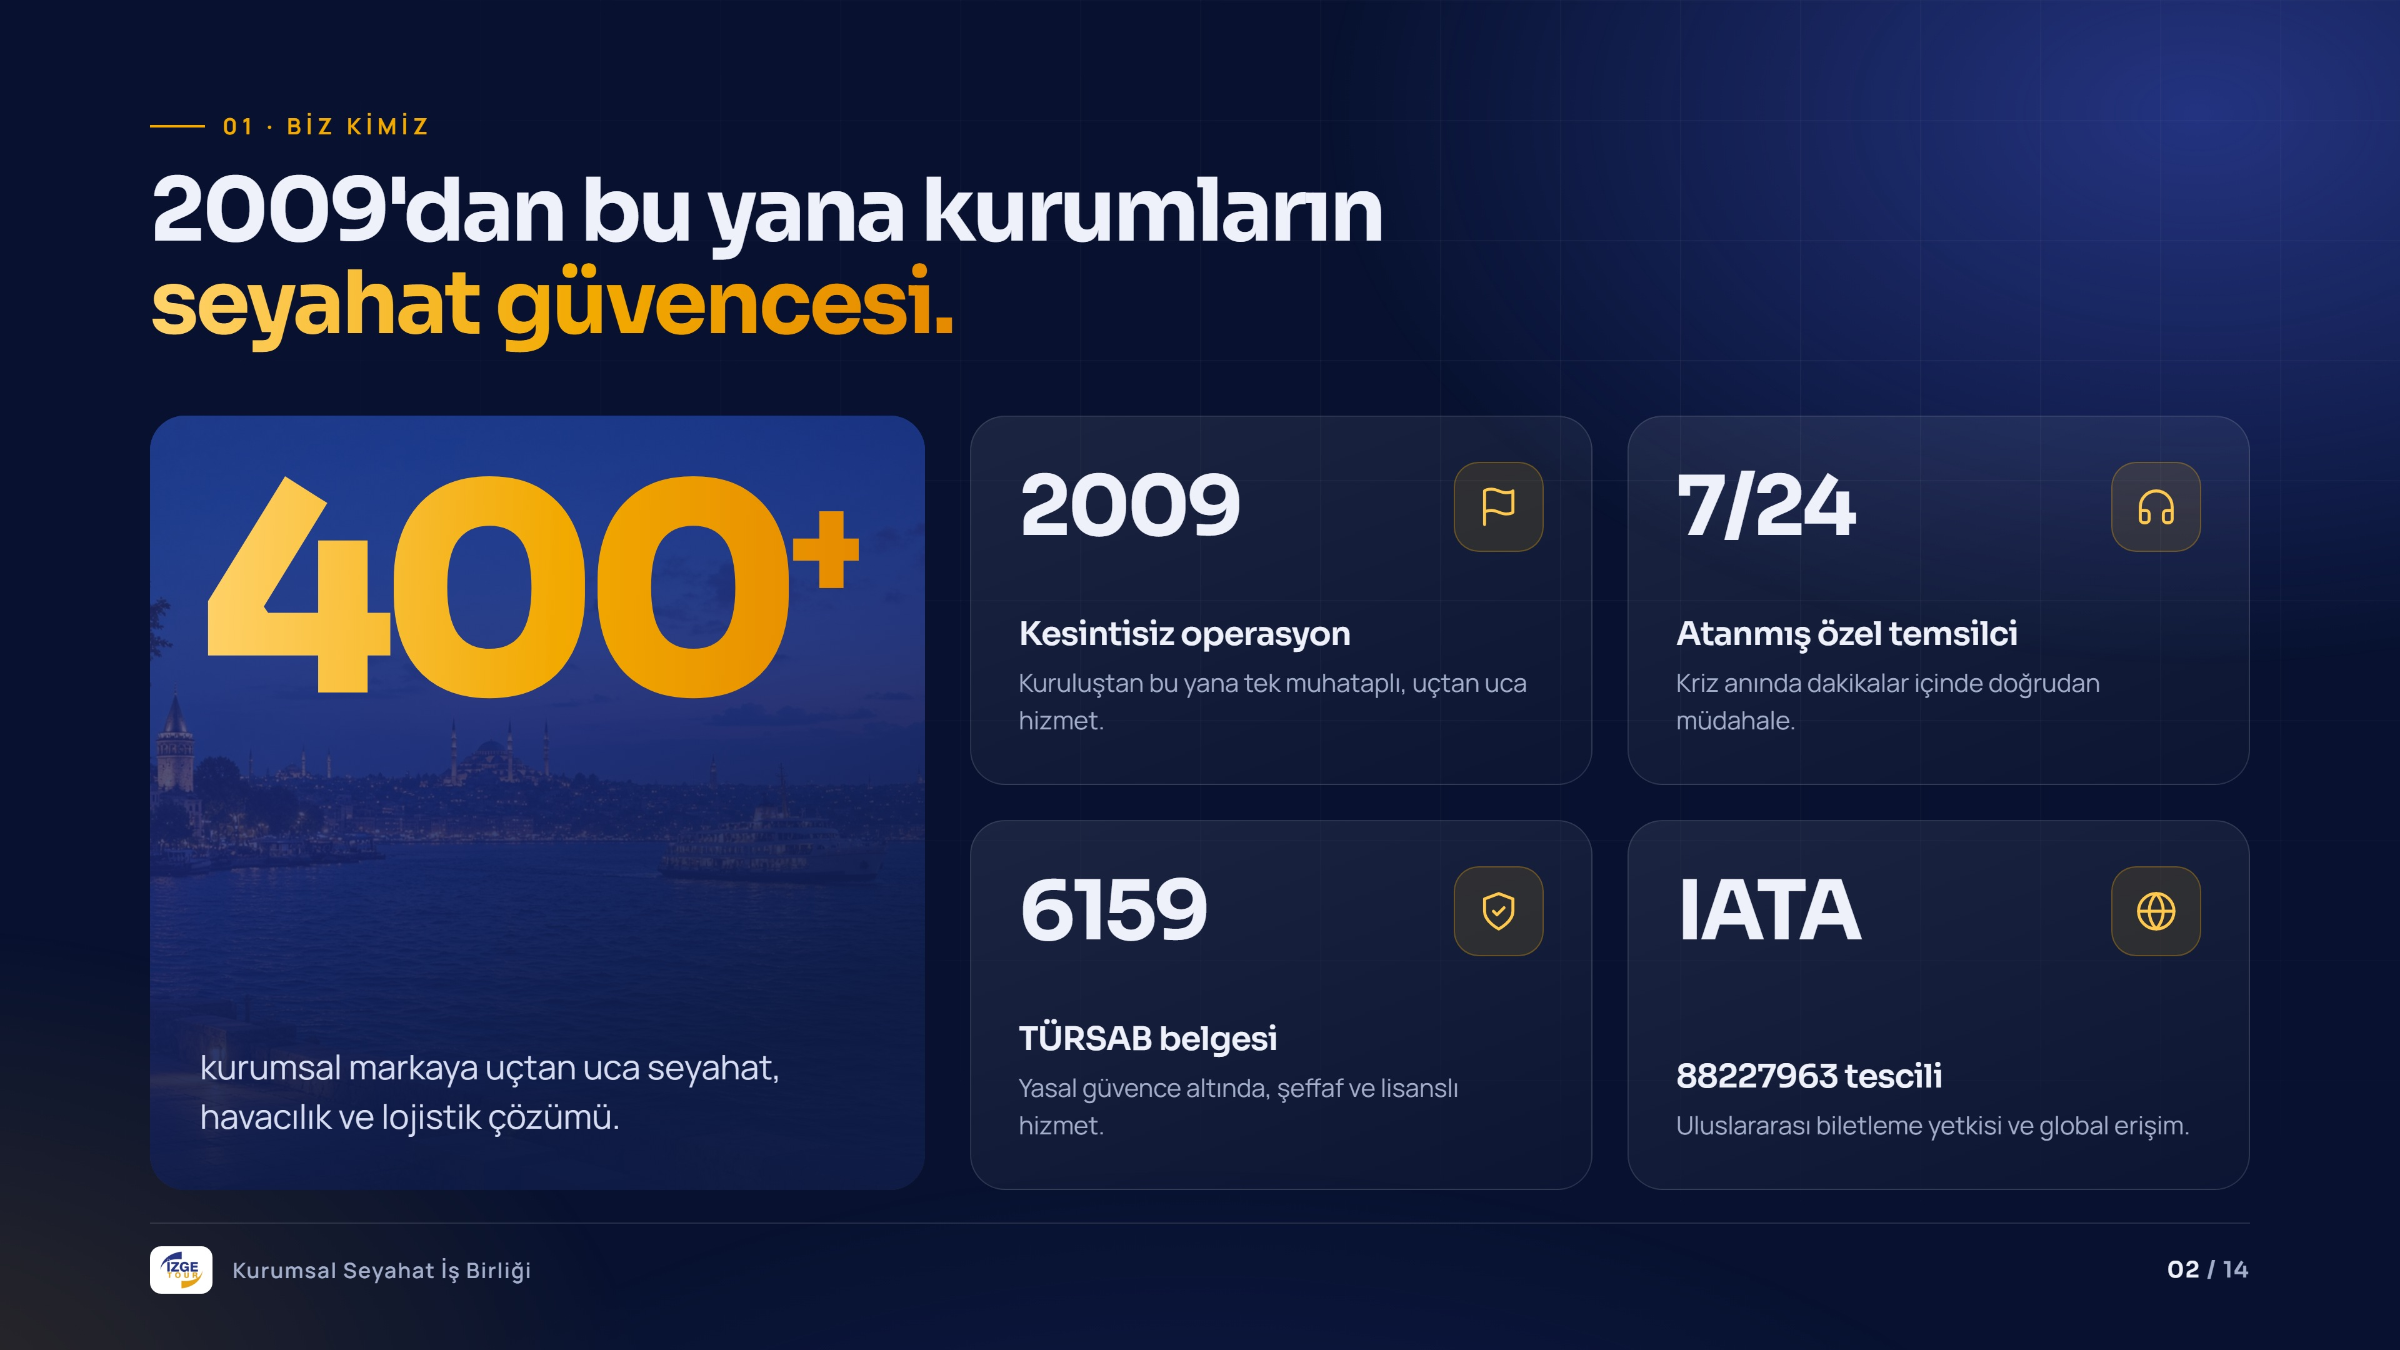
Notes:
Güveni üç başlıkta anlatın: kesintisiz operasyon, lisanslar ve kamu ile özel sektördeki deneyim. Vurgu: klasik acente–müşteri ilişkisi değil, maliyeti ve operasyonel yükü azaltan stratejik çözüm ortaklığı.

Slide 3
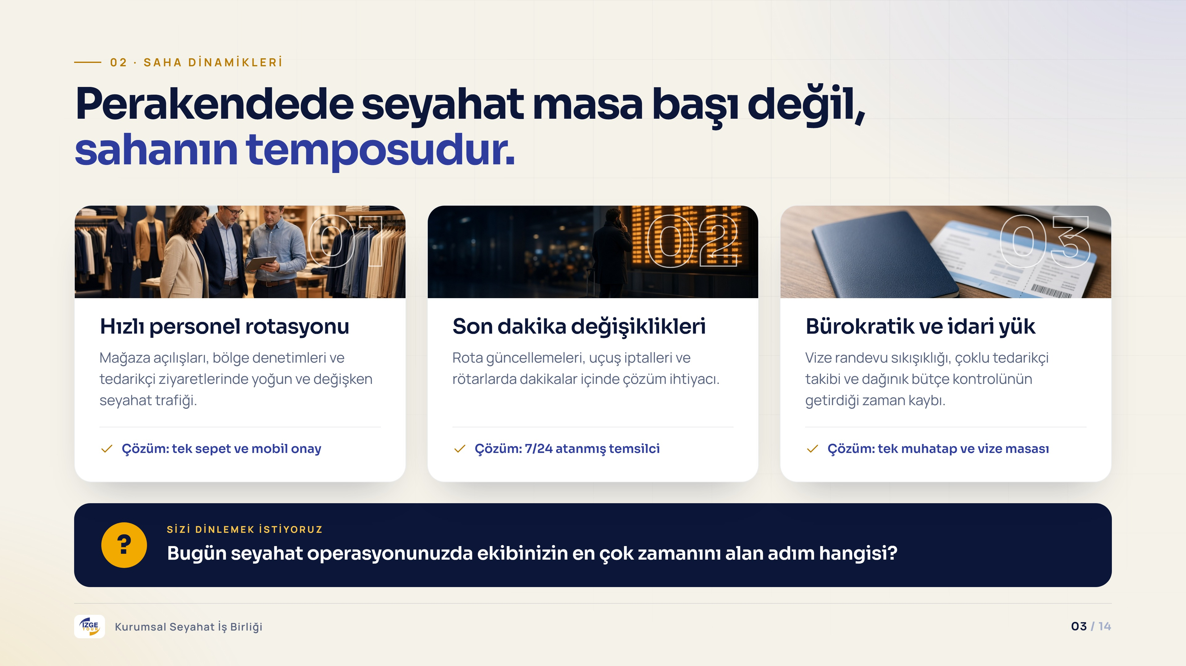
Notes:
Perakendede saha ekipleri, denetmenler ve bölge yöneticilerinin programı son dakika değişebilir. Üç darboğazı sayın: değişikliklerde yavaş yanıt, vize ve randevu gecikmeleri, farklı tedarikçilerle ayrı ayrı muhatap olmanın yükü. Sonra soruyu sorun ve yanıt için alan bırakın; not alın.

Slide 4
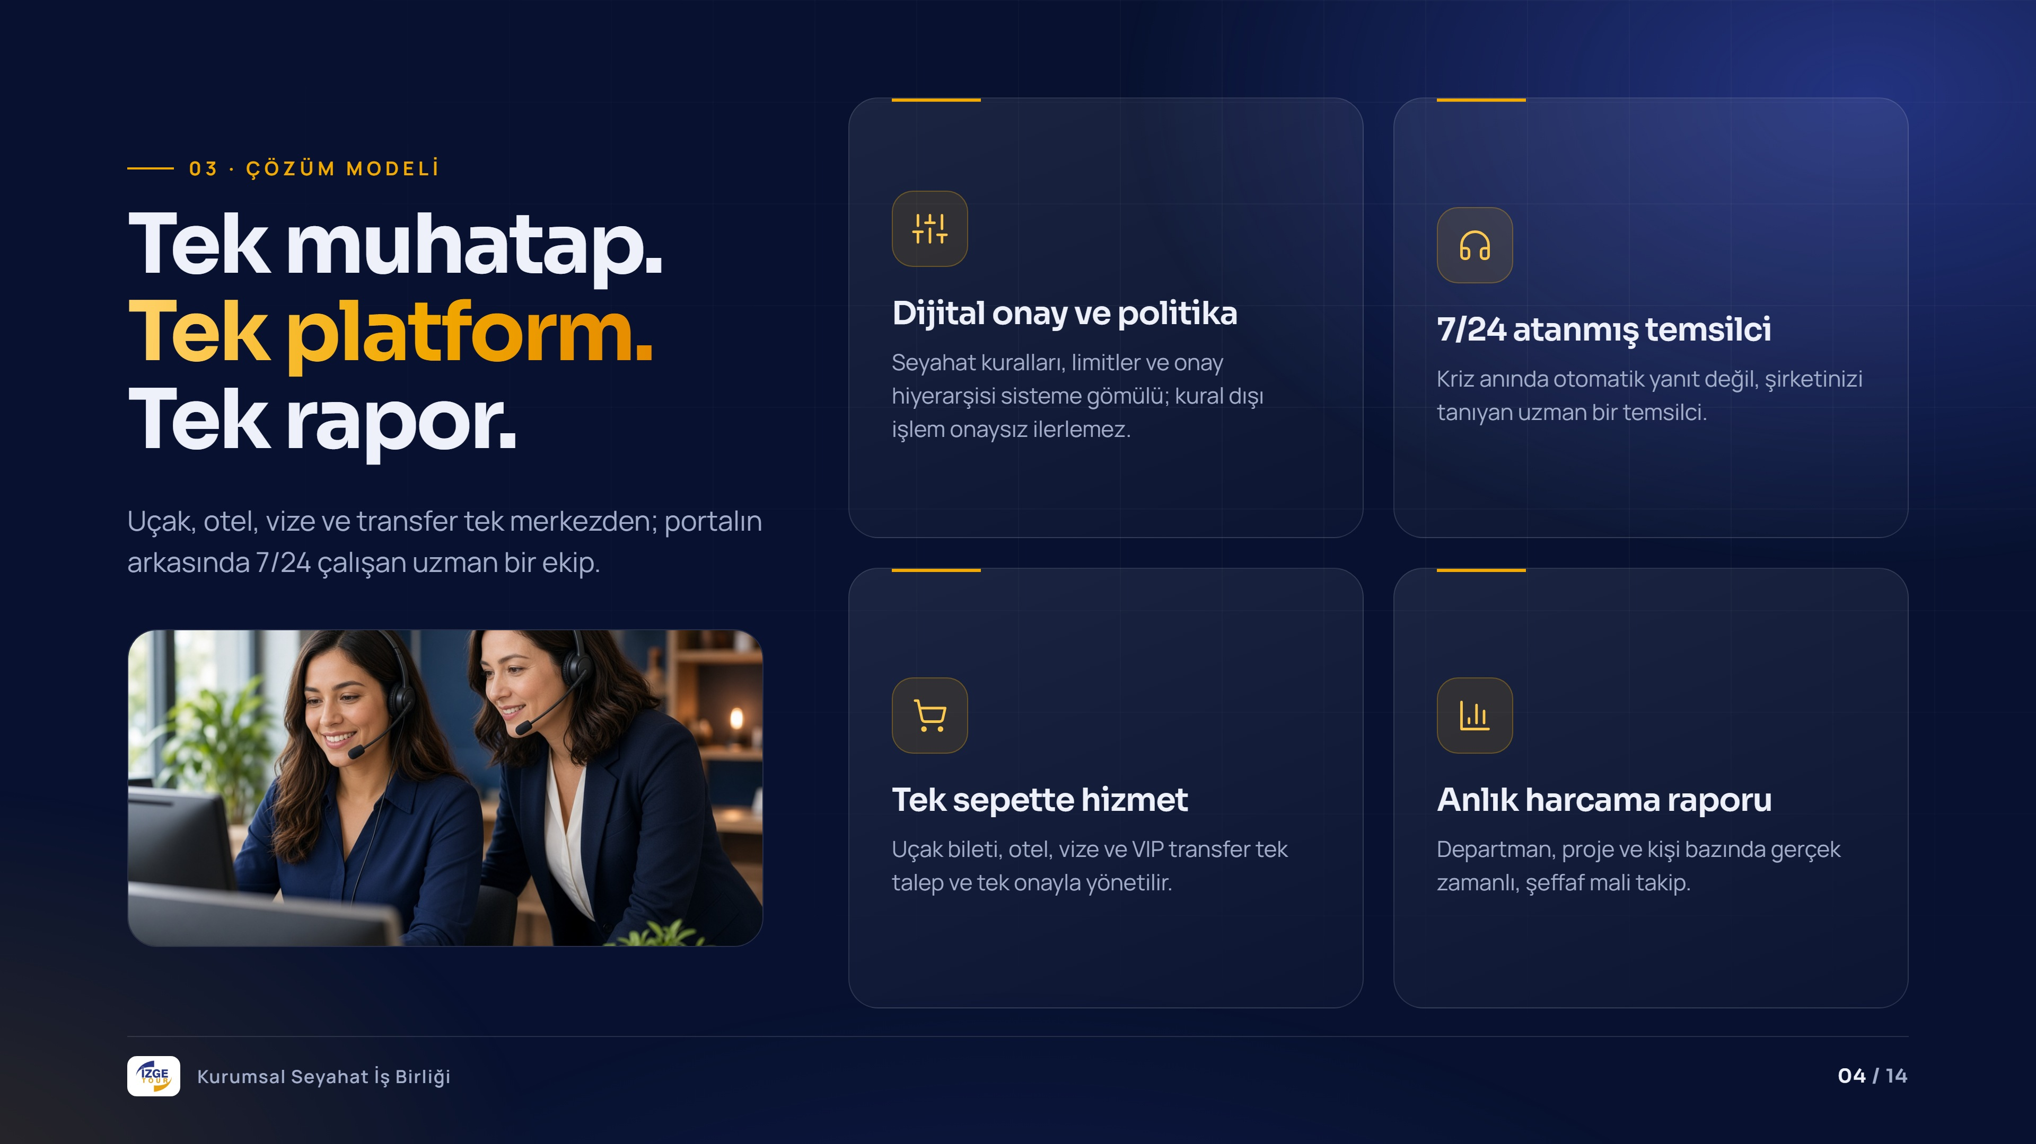
Notes:
Az önceki darboğazların karşılığı dört modül: politika ve onay sisteme gömülü, 7/24 atanmış temsilci, tek sepette tüm hizmetler ve anlık raporlama. Ana mesaj: sadece bir rezervasyon ekranı değil, arkasında uzman bir ekip var.

Slide 5
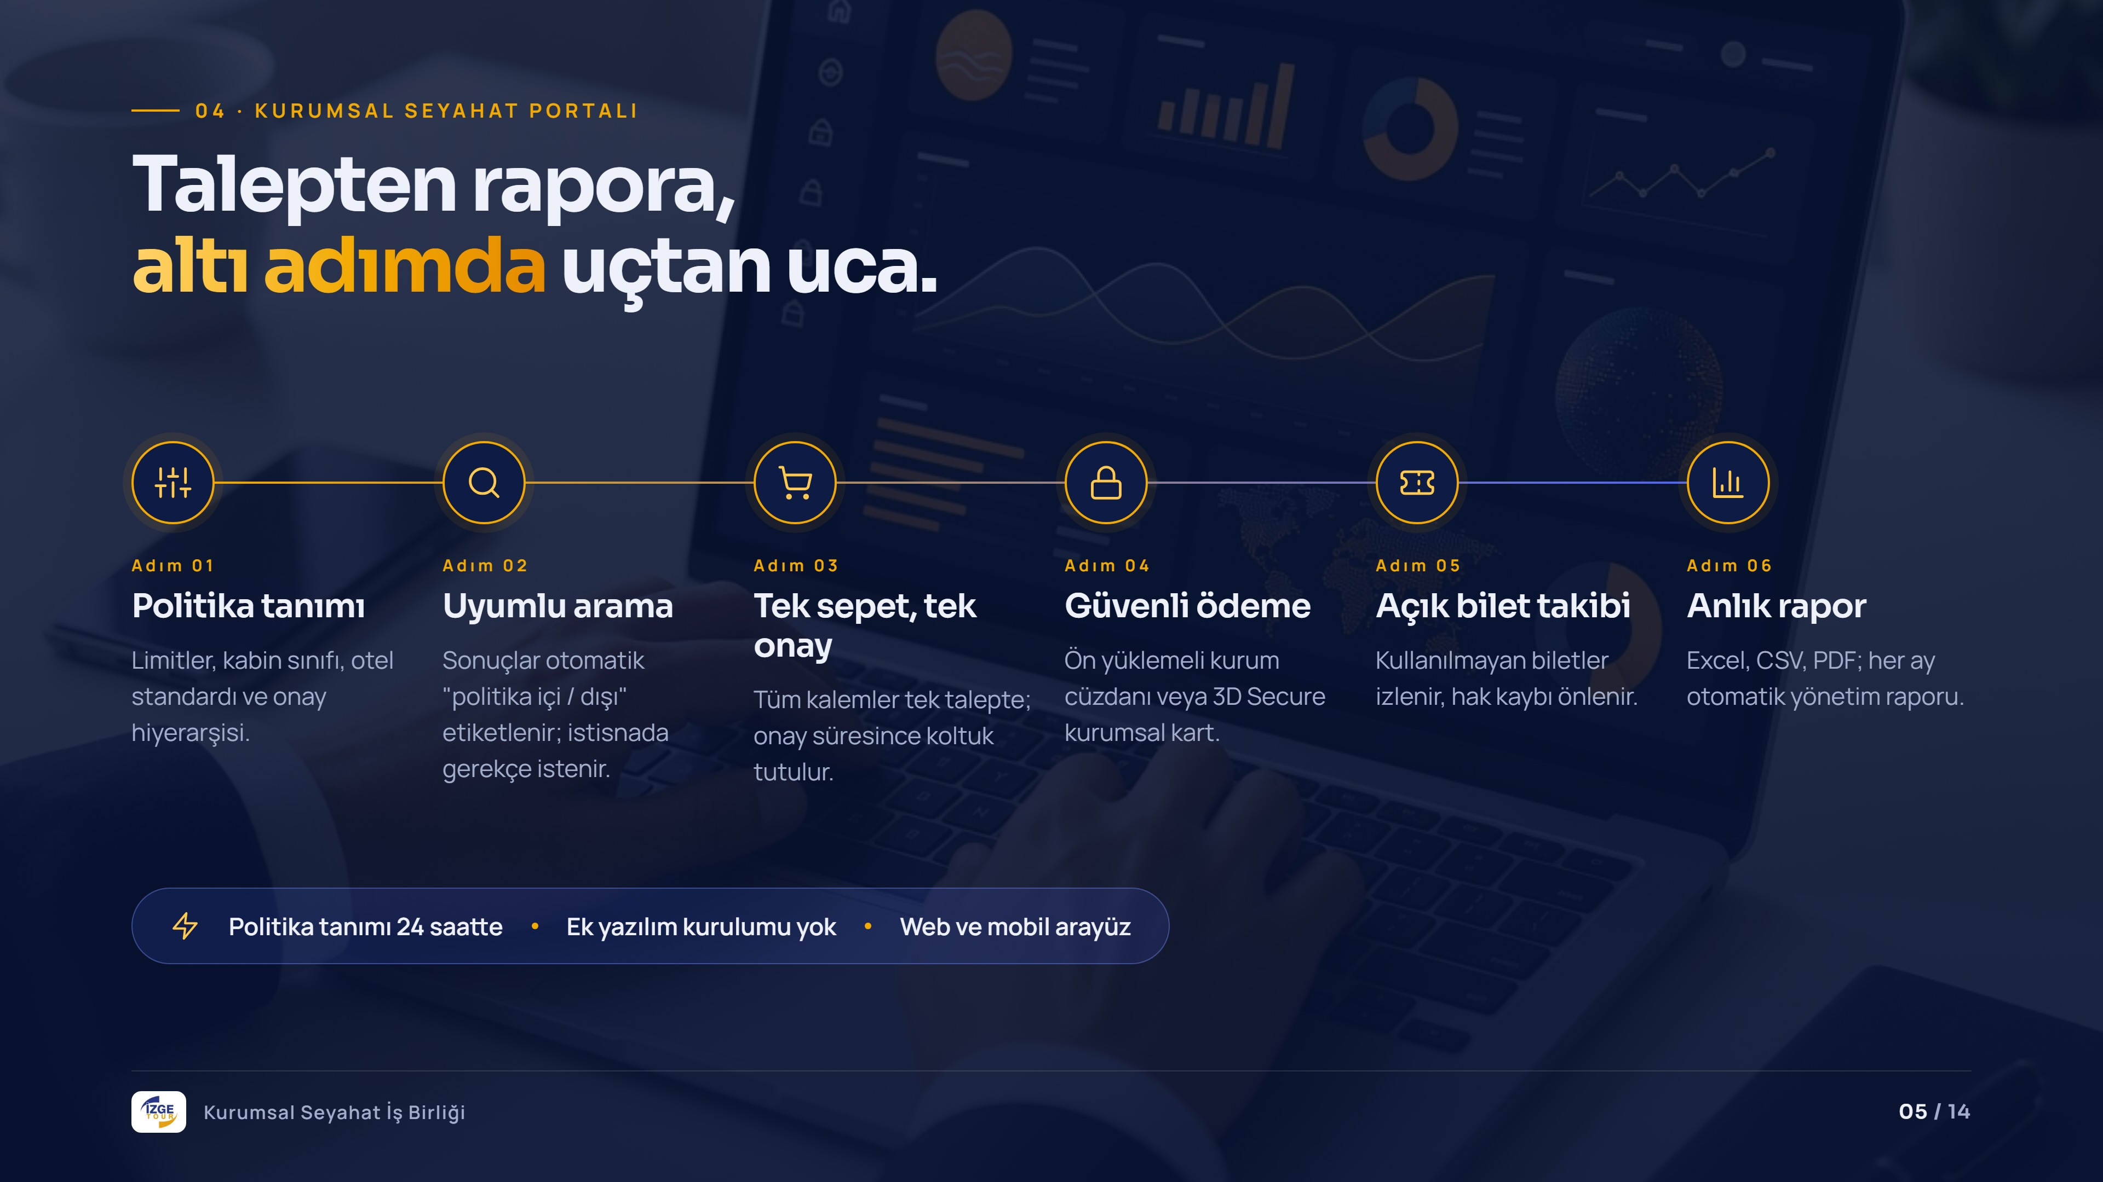
Notes:
Altı adımı hızla geçin. Vurgular: kural dışı seçimde gerekçe istenir, onay süresince koltuk tutulur, açık biletler otomatik izlenerek hak kaybı önlenir. Kurulum sorusu gelirse: politika ve onay tanımı 24 saat sürer, ek yazılım kurulumu gerekmez.

Slide 6
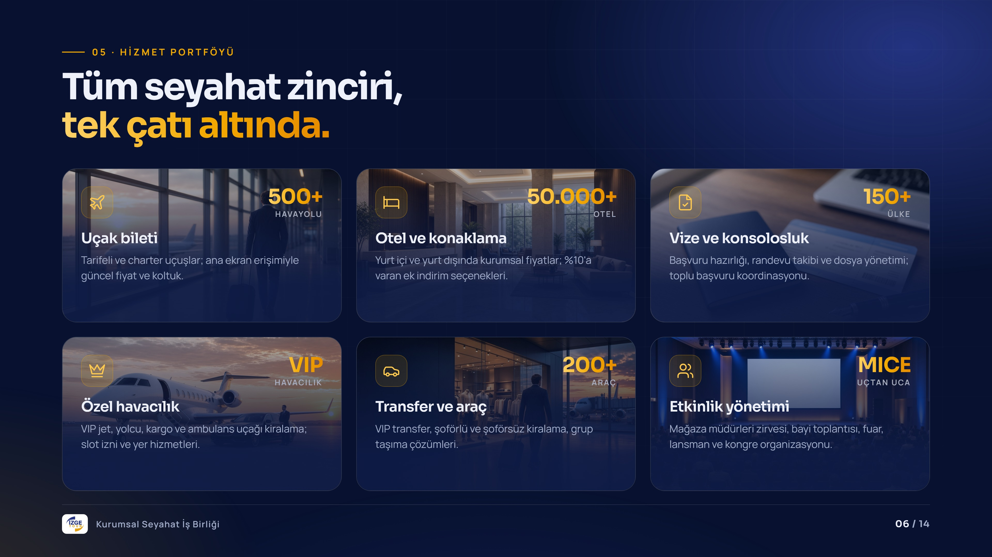
Notes:
Tüm seyahat zinciri tek çatı altında. Perakende için öne çıkanlar: yurt dışı vize koordinasyonu, son dakika biletleme ve mağaza müdürleri zirvesi, bayi toplantısı gibi MICE organizasyonları.

Slide 7
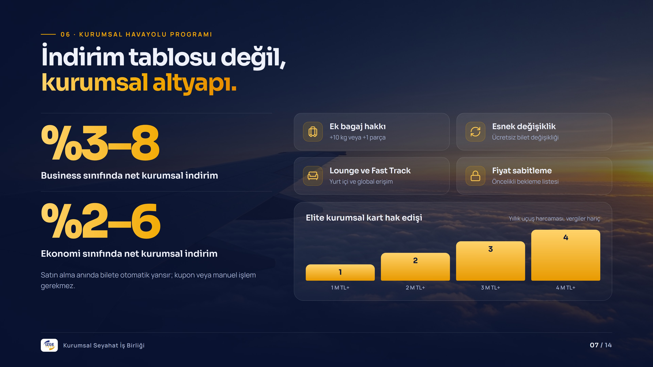
Notes:
Kurumsal havayolu programı tek başına bir indirim tablosu gibi görünür; profesyonel bir seyahat yönetim şirketiyle birlikte kurgulandığında altyapıya dönüşür. İndirim bilete otomatik yansır, ek bagaj gizli maliyeti engeller, kart hak edişi sık uçan yöneticilere zaman kazandırır.

Slide 8
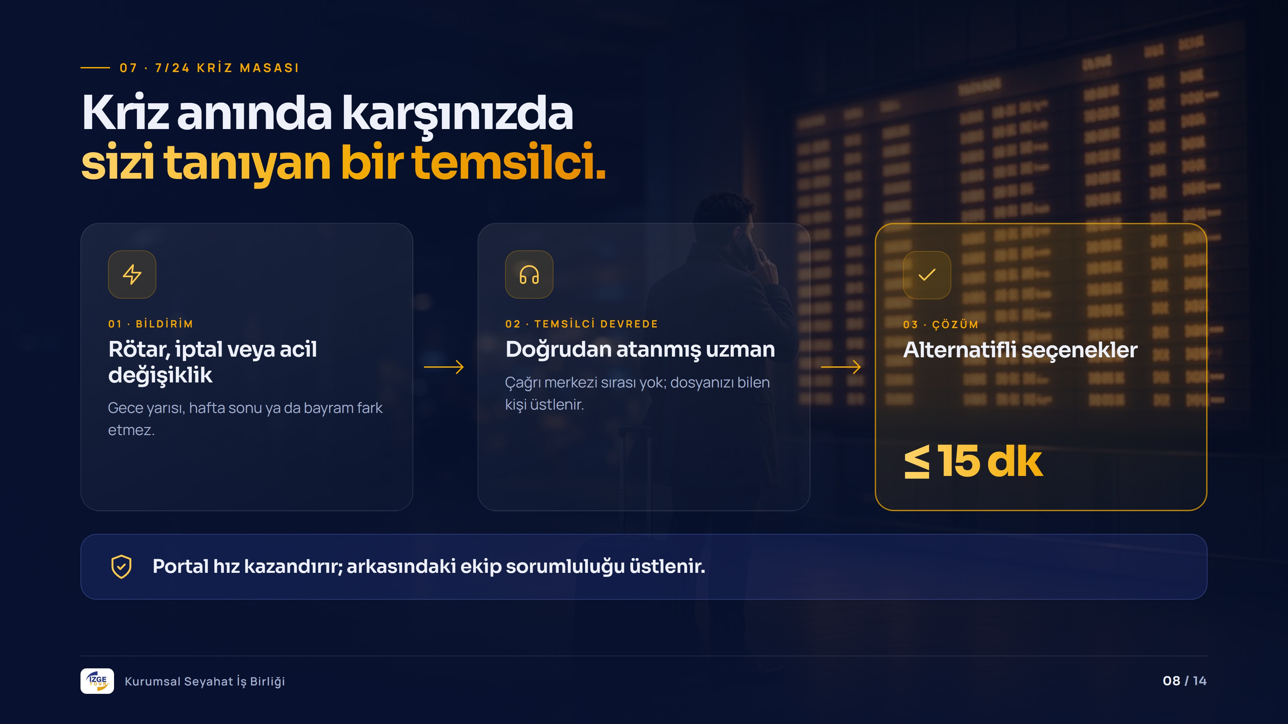
Notes:
Gece yarısı bir rötar ya da uçuş iptali örneği verin: otomatik yanıt sistemiyle vakit kaybı yok, doğrudan atanmış temsilci devrede. En geç 15 dakikada alternatifli dönüş.

Slide 9
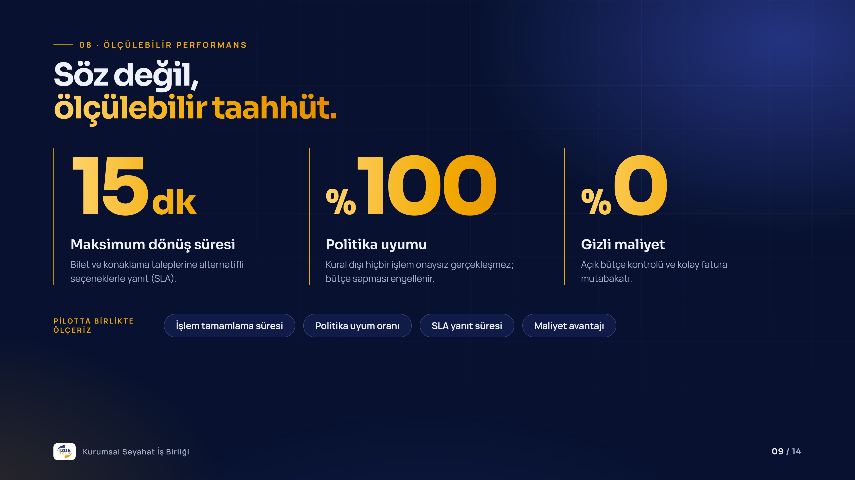
Notes:
Hizmet kalitesini sözle değil, ölçülebilir taahhütlerle garanti altına alıyoruz. Pilot boyunca bu dört göstergeyi birlikte ölçer ve raporlarız.

Slide 10
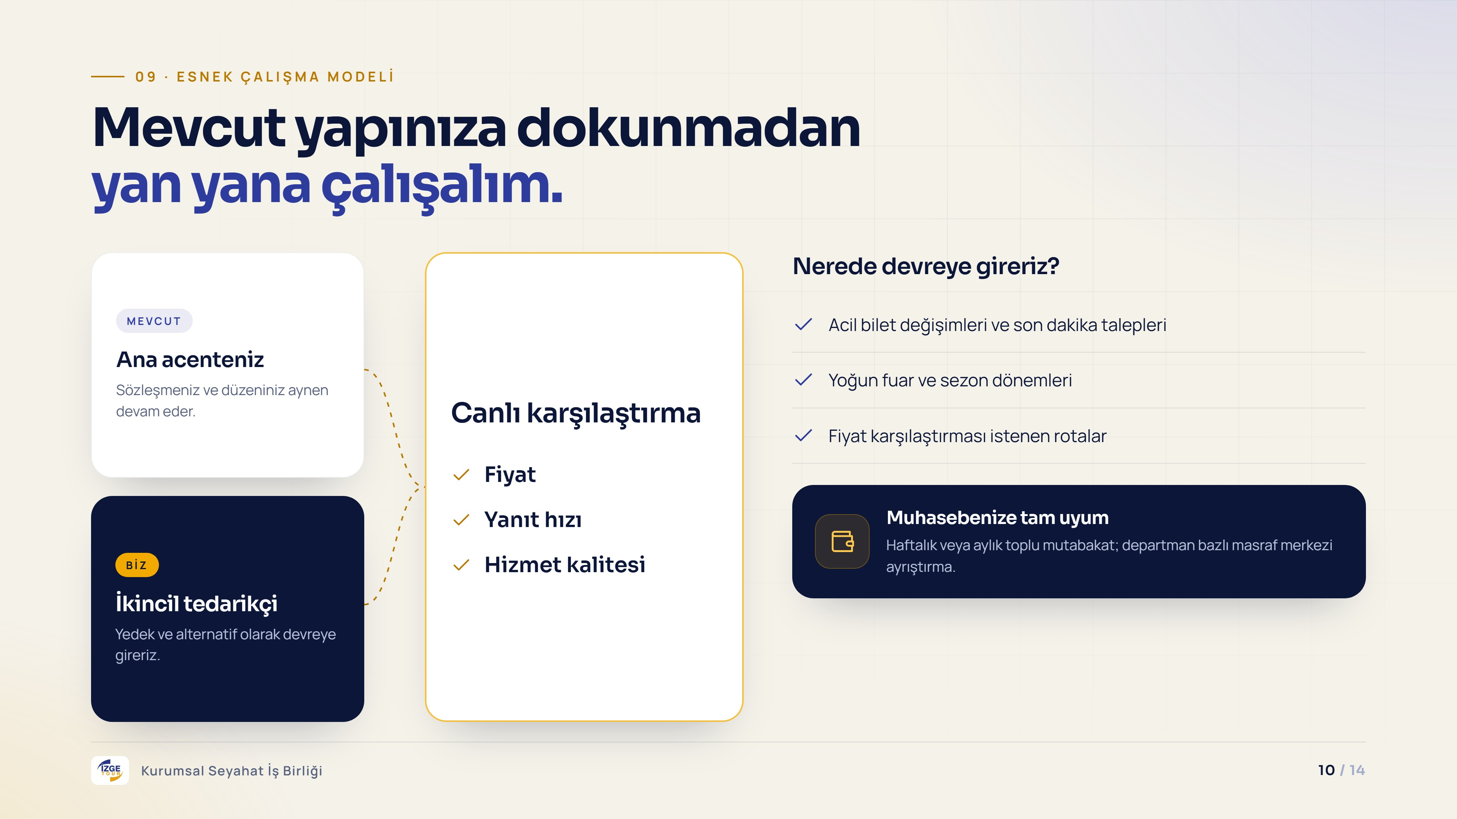
Notes:
Mevcut acenteyle ilişkiyi sonlandırmalarını beklemediğinizi açıkça söyleyin. Bizi ikincil ya da yedek tedarikçi olarak konumlandırabilirler; fiyat ve hız karşılaştırmasını canlı operasyonda görürler. Fatura sorusu gelirse: haftalık veya aylık toplu mutabakat, departman bazlı masraf merkezi ayrıştırma.

Slide 11
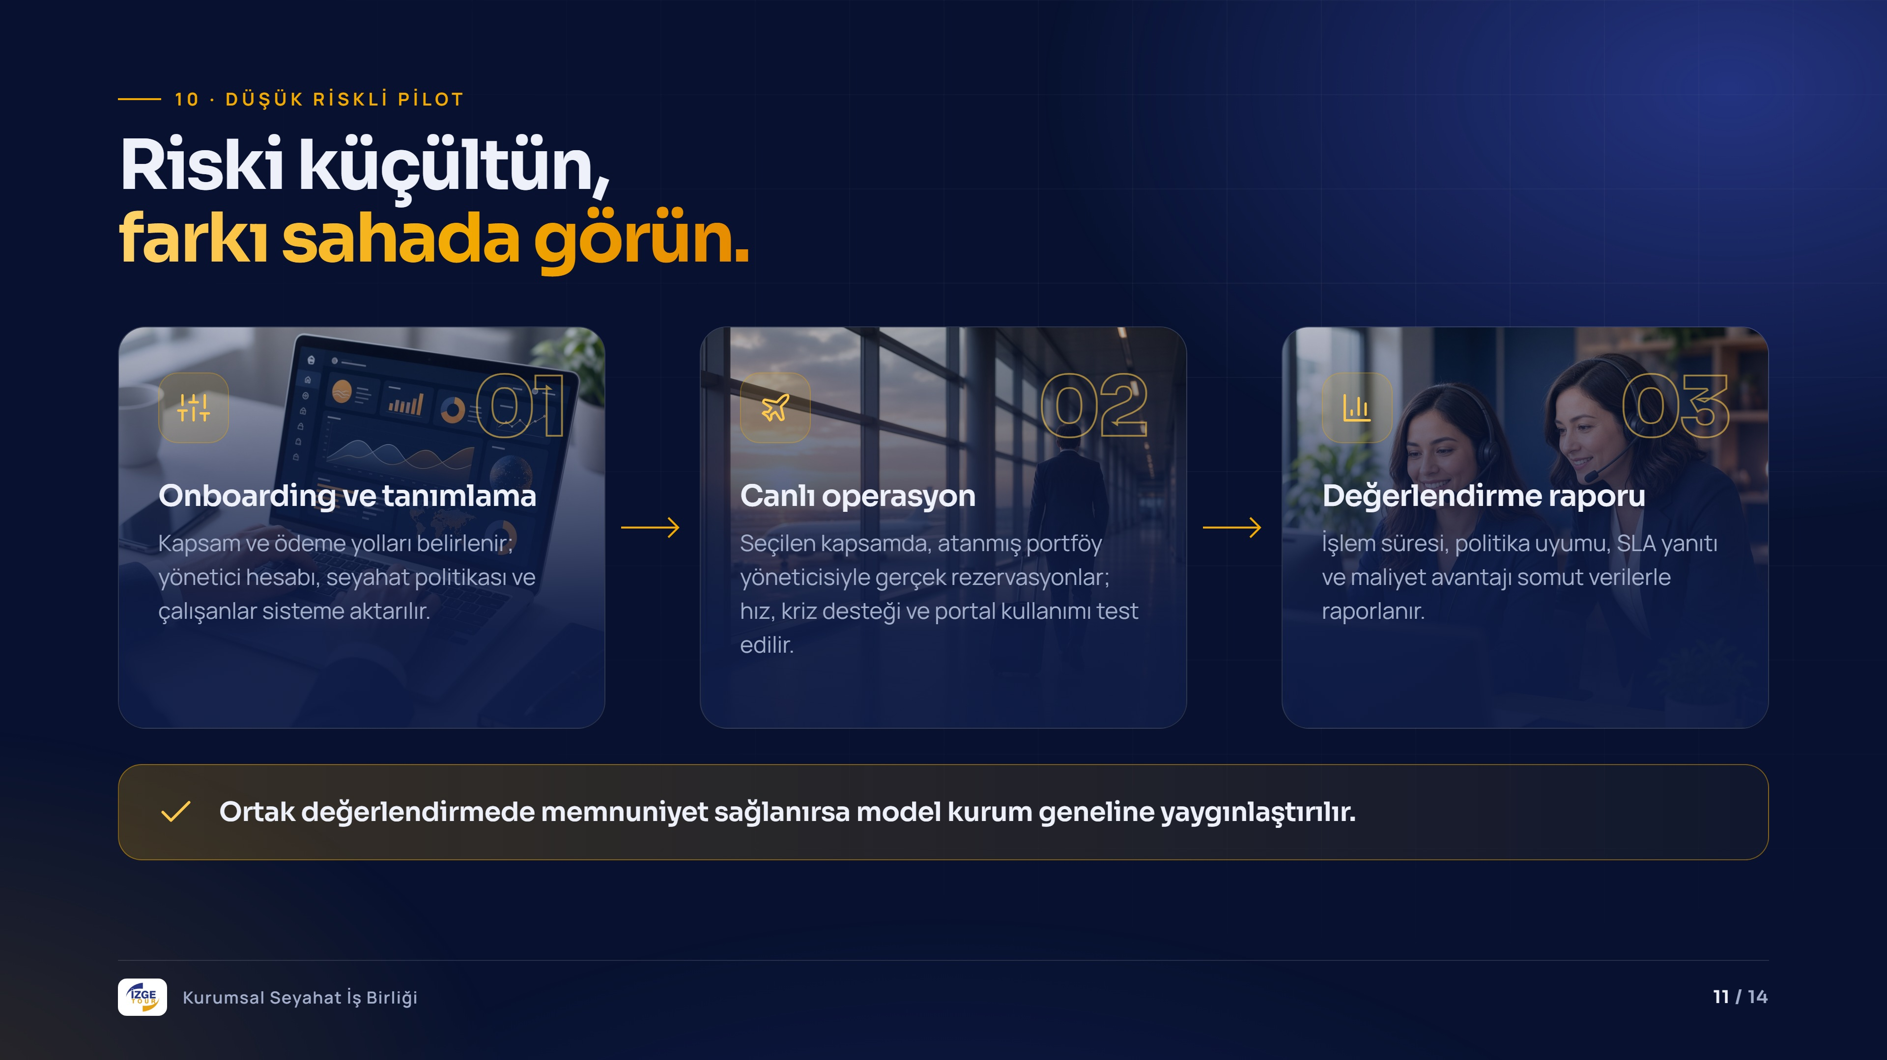
Notes:
Pilot tüm şirketi kapsamaz; tek bir departman, rota veya etkinlikle sınırlıdır. Üç aşama: tanımlama, canlı operasyon ve somut KPI verileriyle sonuç raporu. Karar tamamen ortak değerlendirmeye bağlıdır.

Slide 12
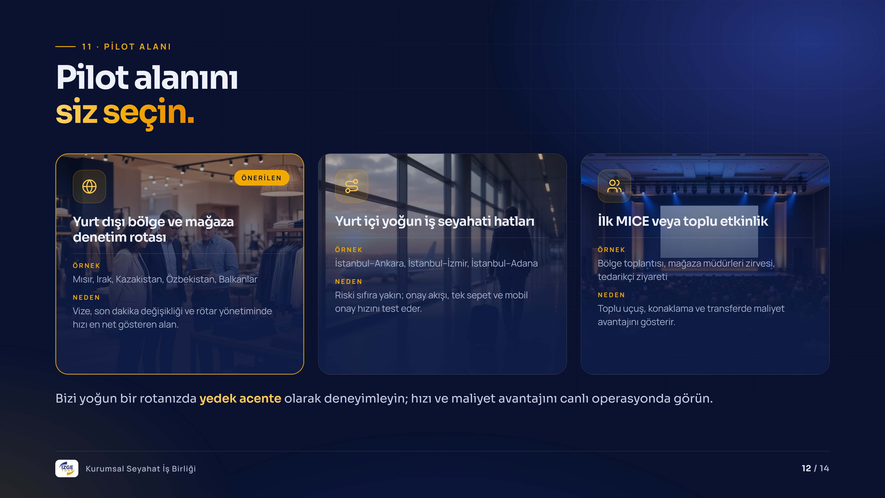
Notes:
Pilot alanını dikte etmeyin; operasyonel yükün en ağır olduğu alanı onların seçmesini önerin. En güçlü öneri: vize ve son dakika değişiminin yoğun olduğu bir yurt dışı rota. Bizi orada yedek acente olarak deneyimlemelerini isteyin.

Slide 13
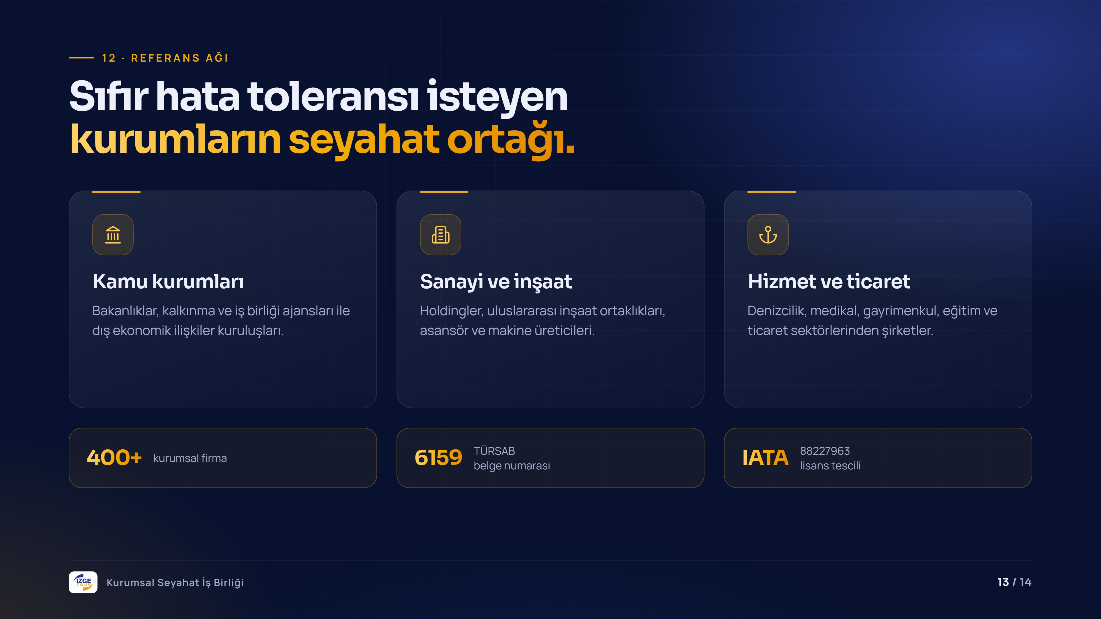
Notes:
Yüksek sorumluluk ve sıfır hata toleransı gerektiren kamu kurumlarının ve farklı sektörlerdeki lider şirketlerin seyahat operasyonlarını yürütüyoruz. Bu tecrübeyi küresel mağazacılık dinamiklerine aktarmaya hazırız. Kurum adları sorulursa sözlü olarak paylaşılabilir.

Slide 14

Notes:
Teşekkür edin ve sözü bırakın. Olası sorular: Portal kurulumu ne kadar sürer? Politika ve onay tanımı 24 saat, ek yazılım yok. Mevcut acentemiz var? İkincil acente modeliyle süreç bölünmez. Faturalandırma? Haftalık veya aylık toplu mutabakat, masraf merkezi bazlı fatura.

